Slide 1
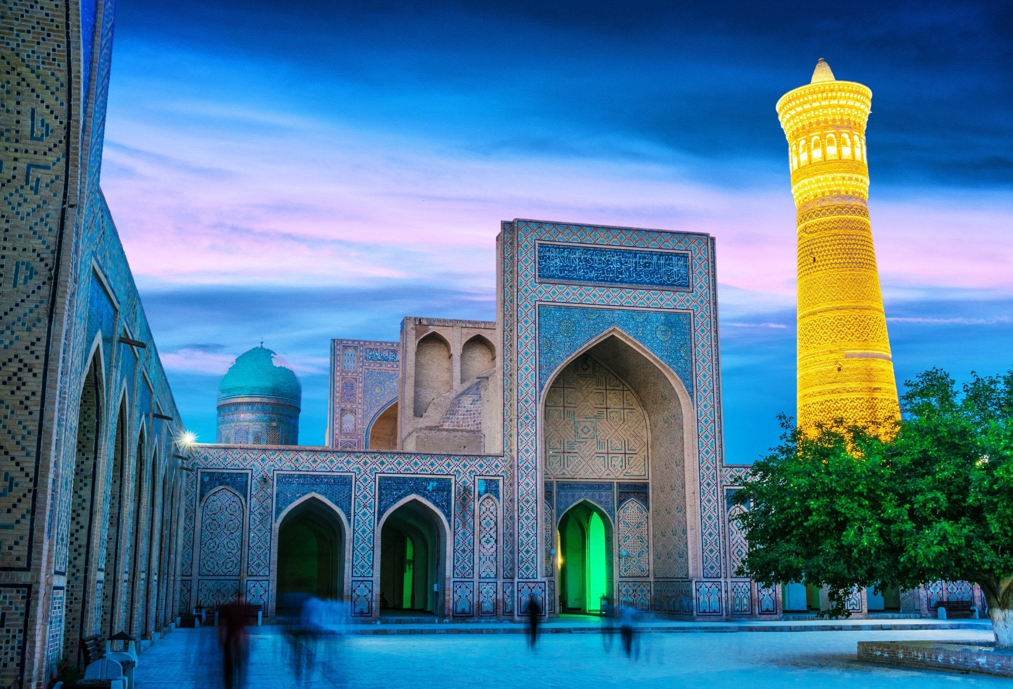
BUXORO
IQT-AU-21
ABUBAKIROV AXADJON
SAYDULLAYEV AKMALXON

Slide 2
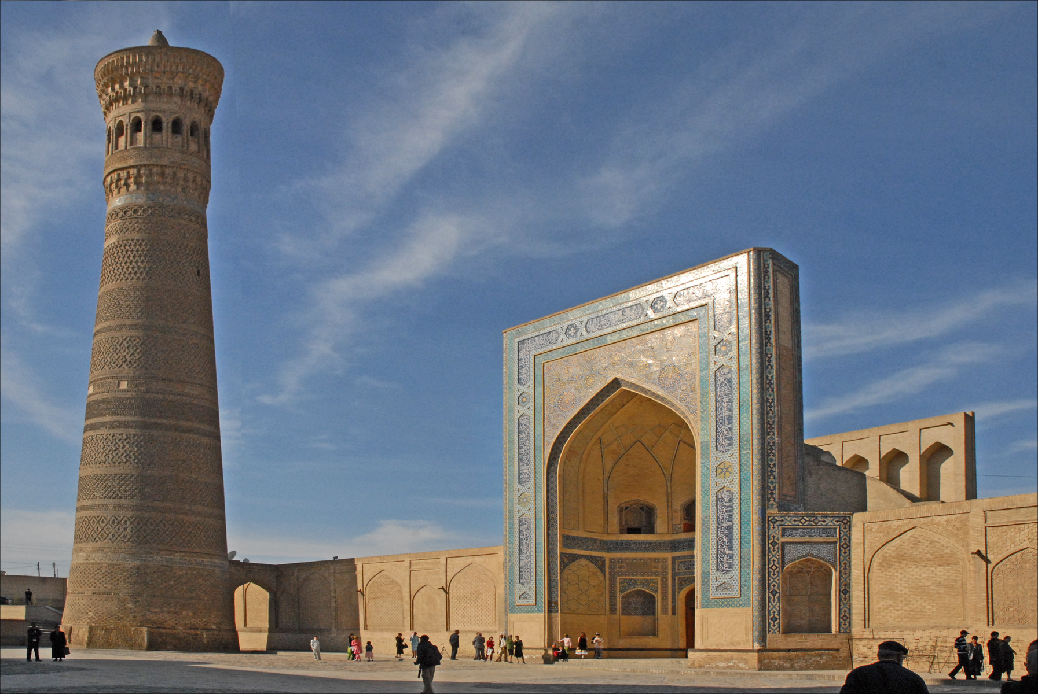
Mavzu: Buxoro viloyati iqtisodiyotining mintaqaviy xususiyatlari
Reja:
1.Buxoro viloyatining maydoni, aholisi, tabiiy sharoiti.
2.Buxoro viloyatining iqtisodiy salohiyati.
3.Buxoro viloyatining turizm salohiyati.

Slide 3
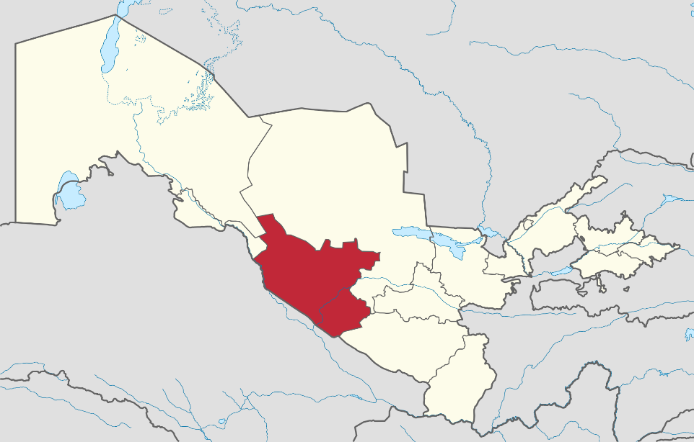

BUXORO
Buxoro viloyatining umumiy yer maydoni 40.22 ming kv km ni tashkil qiladi , maydoni jihatidan respublikada 3-o’rinni egallaydi.
Buxoro viloyati ma’muriy-hududiy jihatdan 2ta shahar:Buxoro va Kogon shaharlari hamda 11ta tuman: Olot,Buxoro,Vobkent,G’ijduvon, Kogon, Qorako’l, Qorovulbozor, Peshku, Romitan, Jondor, Shofirkon.
Chegaralari: Turkmaniston, Navoiy, Qashqadaryo, Qoraqalpog’iston, Xorazm.

Slide 4
Buxoro aholisi 2022 yilda 1,976,800 kishi. Bu jihatidan Buxoro viloyati respublika aholisining 6 foizini tashkil etadi.

Slide 5
Aholi tarkibida ayol va erkaklarning ulushi

Slide 6
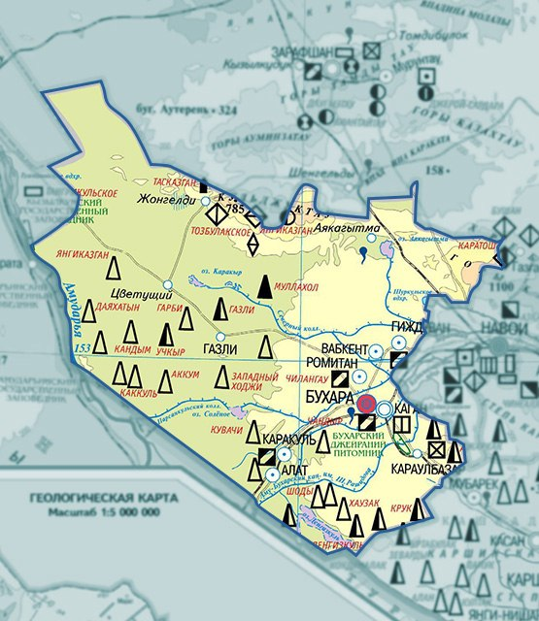
Mineral resurslari:
Buxoro viloyatida 31 ta tabiiy foydali qazilmalar, silikatlar qazib olish uchun 19 ta qum, beton va gʻisht konlari mavjud. Ushbu imtiyozlarning asosiy qismi quyidagi sharoitlarda joylashgan:
Olot viloyati (gaz va kondensat - 293,8 mlrd. m³, sanoat tuzi - 100 ming tonna),
Qorovulbozor viloyati (gaz - 66,751 mln. m³, kondensat - 2104 ming tonna, neft - 9119 ming tonna.
Kogon (shag'al - 265 min. M³)
Shofirkon tumani (shag'al eritmasi - 110 min. M³).
Masalan, viloyatdagi gips konlari 46,3 ming tonna, ohaktosh - 21,1 million tonna, kvars - 35,9 million tonna, grafit - 805,9 ming tonnani tashkil etadi.

Slide 7
Respublikamizda 2023-yilning 1-avgust holatiga jami 44 958 ta oilaviy korxonalar faoliyat yuritayotgani ma’lum bo‘ldi.

Slide 8
Buxoro viloyati sanoat korxonalari
Sanoatning asosiy tarmoqlari toʻqimachilik, ipak va paxta tozalash boʻlib, muhim oʻrinni neft, tabiiy gaz, qimmatbaho metallarni qazib olish va qayta ishlash egallaydi.
Viloyatda 29 ta yirik sanoat korxonalari: Buxoro neftni qayta ishlash zavodi (neftni qayta ishlash), IP “Daewoo Textile Bukhara” (toʻqimachilik sanoati), “Shoxrud” AJ (alkogolli ichimliklar ishlab chiqarish), “Buxorogips” QK (gips ishlab chiqarish), “O‘zkarpet” QK, “Buxorogilam” QK, “Textile Spectrum Colors” QK, “Kogonyog‘” AJ, “Buxorodon” AJ (oziq-ovqat mahsulotlari ishlab chiqarish).

Slide 9
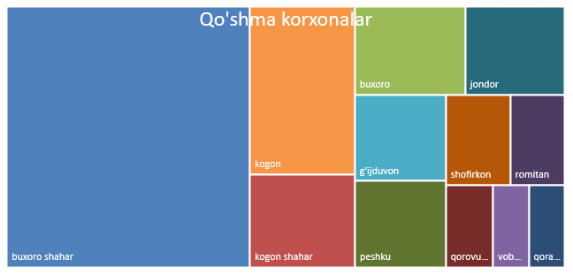
Xorijiy kapital ishtirokidagi korxonalar hududlar kesimida(2021,1fevral)
10
18
JAMI:148
65
10
UMUMIY
298ta
JAMI:150

Slide 10
“G‘ijduvon” erkin iqtisodiy zonasi
“G‘ijduvon” erkin iqtisodiy zonasida Maʼmuriy kengash tomonidan maʼqullangan 31 ta investor tomonidan umumiy qiymati 128,9 million dollarlik bo‘lgan 37 ta loyiha amalga oshirilmoqda. Ushbu loyihalarning to‘la quvvat bilan ishlashi natijasida 2 ming 739 ta yangi ish o‘rinlari yaratilishi belgilangan.

Slide 11
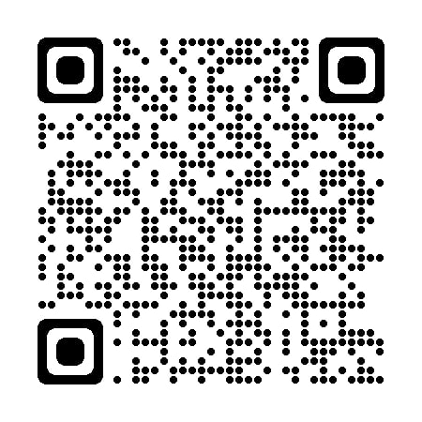
2.BUXORO VILOYATINING IQTISODIY SALOHIYATI
LINKNI BOSING
Scan me

Slide 12
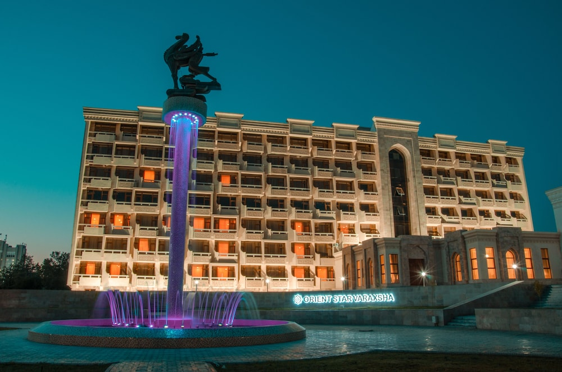
3.Turizm salohiyati
Ayni kunda viloyatda zamonaviy va talabga javob beradigan mehmonxonalar soni 200 taga yaqinlashgan bo‘lsa, ularda bir kunda 60,000dan ortiq mehmonga yuqori darajada xizmat ko‘rsatish imkoniyati yaratilgan.

Slide 13
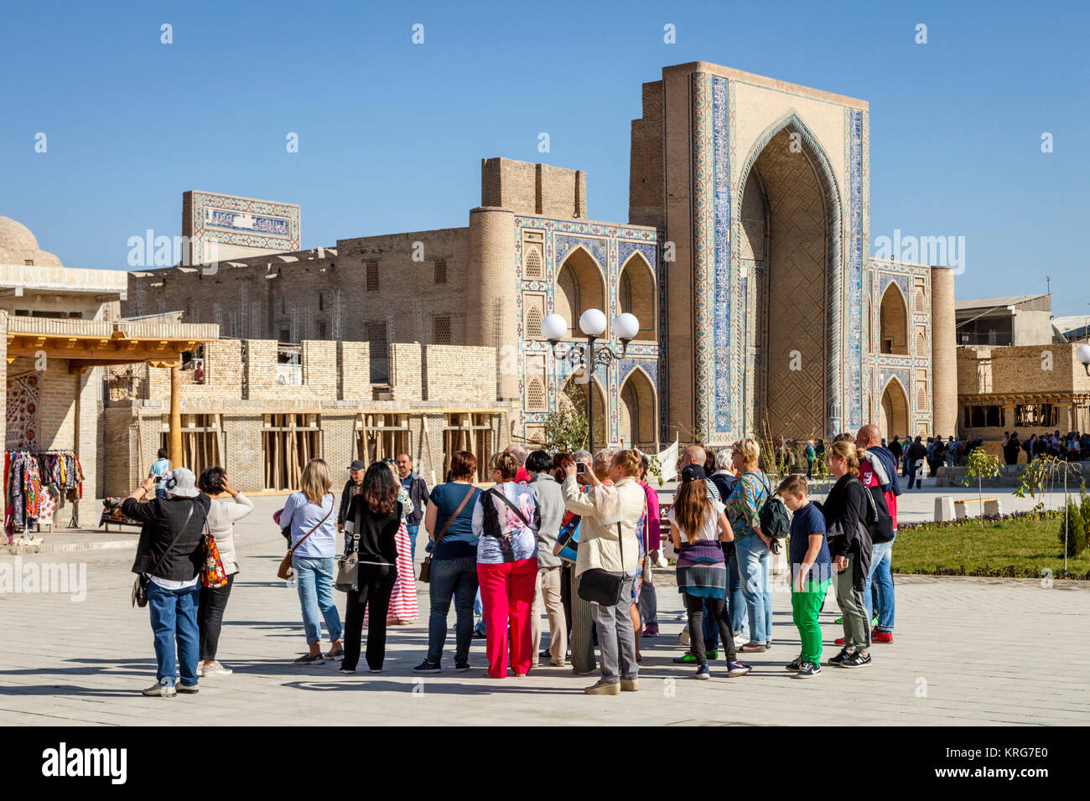
3.Turizm salohiyati
Takomillashtirilayotgan soha faoliyati tufayli joriy yilda Buxoroga tashrif buyurgan sayyoh soni 4 million nafardan oshgan bo‘lsa, ularning 550 ming nafardan ortig‘ini chet ellik turistlar tashkil etmoqda. Shu nuqtai nazardan, yakunlanayotgan yilda viloyatda xorijiy hamkorlar investitsiyasi asosida o‘ttizdan oshiq zamonaviy mehmonxona qurib, ishga tushirilmoqda.

Slide 14

3.Turizm salohiyati
Birgina joriy yilning birinchi yarmi davrida sayyohlikdan viloyat iqtisodiyotiga 763 milliard so‘mdan ziyod mablag‘ tushdi.
20 ming nafarga yaqin aholi muqim ish o‘rni bilan band.
Viloyatda 2017-2021 yillarda mehmonxonalar soni to‘rt, turistik restoran, gid-ekskursovod, turoperator va tashrif buyurgan sayyohlar soni besh baravarga oshgan.

Slide 15

3.Turizm salohiyati
Ayni damda viloyatda xorijiy investitsiya miqdori 28 million AQSH dollarini tashkil etuvchi 3 ta yirik mehmonxona qurilishi yakuniy bosqichda.
Viloyat markazida Hindistonning “Metric Ventures” MCHJ hamda Buyuk Britaniyaning “Wide Tent System” kompaniyalari tomonidan amalga oshirilayotgan besh yulduzli “Hyatt Regency” hamda to‘rt yulduzli “WYNDHAM” brendlari ostidagi mehmonxonalar to‘la quvvat bilan o‘z faoliyatini boshlaydi.

Slide 16


